Slide 1
LẬP TRÌNH FRONT-END ( STEM2)

Slide 2
Thiết kế website đa nền tảng

Slide 3
Các chuẩn màn hình hiện nay
Độ phân giải màn hình là gì?
Độ phân giải màn hình là chỉ số biểu hiện số lượng các điểm ảnh hiển thị trên màn hình. Bất cứ màn hình nào cũng đều có các điểm ảnh được sắp xếp theo một số hàng và cột nhất định. Các điểm này được gọi là pixel.
được thể hiện bằng cách nhân số hàng và số cột của các điểm ảnh, ví dụ như 1024×768, 1920×1080…
Mỗi pixel là một điểm ảnh riêng lẻ, khi kết hợp lại cùng với nhau, chúng tạo ra hình ảnh mà chúng ta có thể nhìn thấy trên màn hình.

Slide 4
Các chuẩn màn hình hiện nay
Số lượng pixel càng cao, hình ảnh càng chi tiết và rõ nét. Thông số này đặc biệt quan trọng trong việc cải thiện chất lượng hình ảnh cho các tác vụ như xem phim, chơi game hoặc thiết kế đồ họa.
Khi ta cùng so sánh hai màn hình laptop cùng kích thước 15.6 inch có độ phân giải lần lượt là 1920x1080 pixel (Full HD) và 2560 x 1440 pixel (2K). Rõ ràng, màn hình 2K sẽ có số lượng điểm ảnh nhiều hơn, từ đó dẫn đến các hình ảnh được hiển thị trên màn hình sẽ càng rõ ràng và chi tiết hơn so với màn hình Full HD thông thường.

Slide 5
Các chuẩn màn hình hiện nay
Độ phân giải màn hình là gì?
Độ phân giải càng cao thì càng có nhiều điểm ảnh, hình ảnh càng chi tiết và sắc nét hơn.
độ phân giải lớn không phải luôn luôn đồng nghĩa với việc hình ảnh hiển thị càng chi tiết. Thật ra yếu tố này còn phụ thuộc vào rất nhiều các yếu tố khác nhau. Như kích thước màn hình, kích thước điểm ảnh, công nghệ màn hình…

Slide 6
Các chuẩn màn hình hiện nay
Độ phân giải màn hình là gì?
Khi nói đến chất lượng màn hình hiển thị người ta thường nhắc đến thông số độ phân giải màn hình. Công nghệ ngày càng phát triển mạnh mẽ với sự ra đời của các tấm nền có độ phân giải rất cao
Tương ứng với từng độ phân giải, người dùng lại đặt cho chúng các tên gọi khác nhau. Dưới đây là một số độ phân giải thông dụng mà chúng ta thường gặp trên thị trường hiện nay:

Slide 7
Độ phân giải màn hình
SD: Độ phân giải 720x576. Đây là loại màn hình có chất lượng hiện thị thấp nhất cho đến nay còn rất ít điện thoại, máy tính hay màn hình TV sử dụng.
HD: Màn hình này có độ phân giải 1280×720 pixel và tỷ lệ khung hình 4:3. Màn hình chất lượng HD còn có một số loại biến thể trong đó có độ phân giải 1366x768 pixel, hay được sử dụng cho các mẫu mẫu laptop phổ thông.

Slide 8
Độ phân giải màn hình
Full HD: 1920×1080 pixel. Tỷ lệ khung hình của những màn hình này là 16:9 thì thường được gọi là màn hình Full HD hoặc FHD.
Quad HD (còn gọi là 2K hay QHD): 2560x1440 pixel. Sự ra đời của độ phân giải này là nhằm nâng cao chất lượng hiển thị trên các màn hình Full HD truyền thống, sự khác biệt giữa FHD và 2K là không lớn nếu nhìn trên màn hình nhỏ như điện thoại di động.

Slide 9
Độ phân giải màn hình
Ultra HD hay 4K: đó chính là màn hình 4K với độ phân giải 3840x2160 pixel hoặc 4096 x 2160 pixel, Hiện tại, độ phân giải này đã được áp dụng vào thực tế trên các mẫu TV 4K và một số mẫu smartphone cao cấp.
8K: 7680 x 4320 pixel. (hiếm cũng như giá thành rất cao. Do đó, chúng không quá được thịnh hành trong cộng đồng công nghệ.)
Tivi tương thích 4K có độ phân giải ngang là 3840 điểm ảnh (gần bằng 4K) và độ phân giải dọc là 2160 (gần bằng 2K) và được mô tả là 4K2K.

Slide 10
Độ phân giải màn hình

Slide 11
Độ phân giải màn hình
Đối với máy tính bảng:
Điến thoại:

Slide 12
Responsive web design
Sự phát triển chóng mặt của các thiết bị điện tử (smartphone, tablet,..) mới với những độ phân giải màn hình khác nhau.
-> Thiết kế từng phiên bản phù hợp cho từng thiết bị thì giải pháp tối ưu là sử dụng responsive design -> trang web của chúng ta có thể phù hợp với tất cả các thiết bị.

Slide 13
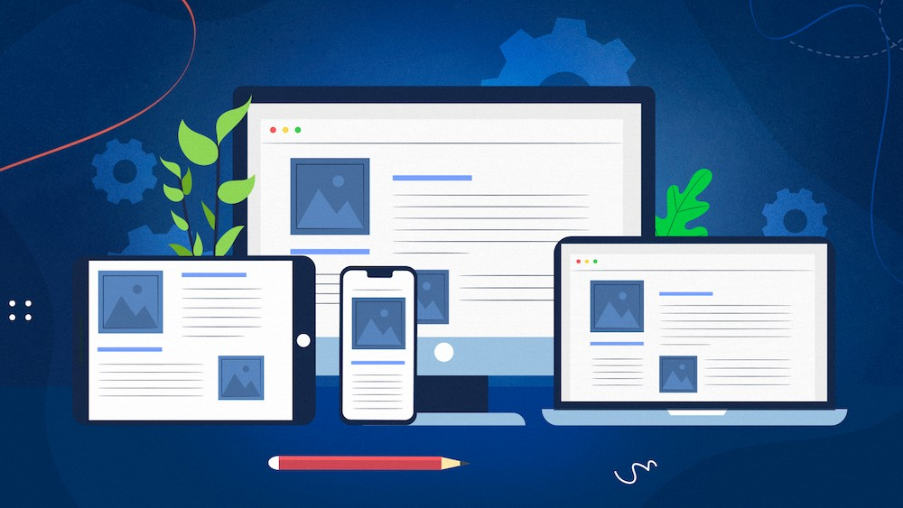
Responsive web design
Responsive Web Design (thiết kế web đáp ứng/thích ứng): Quy trình thiết kế và phát triển web sẽ đáp ứng mọi thiết bị của người dùng theo các tiêu chí kích thước và chiều của màn hình thiết bị. (PC, máy tính bảng, điện thoại)

Slide 14
Responsive web design
Tại sao cần Responsive Web Design
Giúp tiết kiệm rất nhiều thời gian và chi phí khi mà bạn không cần phải duy trì từng phiên bản web khác nhau cho điện thoại và máy tính
Responsive Web Design giúp cải thiện SEO (search ranking) cho trang web của bạn khi mà mọi luồng đều chỉ dẫn đến một địa chỉ URL duy nhất thay vì nhiều URL khác nhau.
Responsive Design giúp bạn dễ dàng bảo trì trang web

Slide 15
Responsive web design
Để hoàn thiện kĩ năng xây dựng Responsive Web Design, cần nắm ba phần quan trọng:
Flexible Grid based layout
Media Queries
Flexible Media

Slide 16
Phần 1: Flexible Grid Based Layouts (Bố cục linh hoạt)
Phần này bao gồm cách thức xây dựng bố cục đơn giản nhưng linh hoạt
Có thể resize chiều rộng (width) tới bất kỳ khung hình nào.
Hầu hết nên sử dụng phần trăm (%), chẳng hạn cột có độ rộng là 25%, và đơn vị em (để tạo ra khoảng cách giữa các cột).
Tránh sử dụng các đơn vị truyền thống như pixel hay inch. Bởi vì sự thay đổi của khung màn hình liên tục dẫn tới sự thích nghi của bố cục web cần thay đổi theo tỷ lệ.

Slide 17
Phần 1: Flexible Grid Based Layouts (Bố cục linh hoạt)
Chẳng hạn, với bố cục 1 cột bên, ta có các đối tượng sau:
.wrapper {
display: flex;
flex-wrap: wrap; /* To make it responsive when needed */
}
.sidebar {
width: 25%;
}
.content {
width: 75%;
}

Slide 18
Phần 1: Flexible Grid Based Layouts (Bố cục linh hoạt)
Để tạo ra khoảng cách giữa các đối tượng, bạn nên sử dụng padding.
.sidebar {
width: 25%;
padding: 0 1em;
}
.content {
width: 75%;
padding: 0 1em;
}

Slide 19
Phần 1: Flexible Grid Based Layouts (Bố cục linh hoạt)
Để bù lại khoảng cách này, đối tượng cha của cả hai đối tượng con nên sử dụng margin âm:
.wrapper {
display: flex;
flex-wrap: wrap;
margin: 0 -1em;
}

Slide 20
Phần 1: Flexible Grid Based Layouts (Bố cục linh hoạt)
Để tạo các bố cục với độ rộng khác nhau, chẳng hạn như giới hạn tối đa của bố cục, ta thường sử dụng .container bên trong:
.container {
width: 100%;
max-width: 70em;
margin: 0 auto; /* Center alignment */
padding: 0 1em;
}

Slide 21
Phần 2: Media Queries
Media Queries được xây dựng như chuỗi truy vấn để xác định kích thước màn hình cụ thể và đặt các kiểu style khác nhau cho đối tượng trên các trình duyệt đối với các màn hình khác nhau

Slide 22
Phần 2: Media Queries
Cách thức sử dụng Media Queries
Sử dụng trực tiếp cú pháp @media ở trong file style sẵn có.
Tạo 1 file chứa Media Queries riêng và @import nó vào CSS.
Gắn riêng mỗi file style trên các khung hình khác nhau vào qua HTML.

Slide 24
Phần 2: Media Queries
Để áp dụng file style cho khung hình cụ thể nào đó:
- Gắn như thế này trong thẻ <HEAD> của website
<link href="styles.css" rel="stylesheet" media="(max-width: 1024px)">
- Hoặc trong file CSS style của website, thêm các Media Queries:
@media all and (max-width: 1024px) {
#khung_ngoai {
width: 100%; }
.tin_moi{
Color:red;
}
}

Slide 25
Phần 2: Media Queries

Slide 26
Phần 2: Media Queries
Đa khung hình phức tạp
Trong một số trường hợp, các thuộc tính chỉ tồn tại ở một khoảng độ rộng màn hình nào đó, ví dụ từ 800px đến 1024px, thì ta có thể dùng điều kiện and:
@media all and (min-width: 800px) and (max-width: 1024px) {...}

Slide 27
Phần 2: Media Queries
4. Media Queries Demo
@media all and (max-width: 420px) {
section, aside {
float: none;
width: auto;
}
}

Slide 28
Phần 2: Media Queries
ViewPort
- Nếu bạn không sử dụng thẻ <meta name="viewport">, web của bạn sẽ gặp đôi chút trục trặc, chẳng hạn như quá nhỏ hoặc kích thước các bố cục bị dài quá khung màn hình.
- Ví dụ:
- Sử dụng
<meta name="viewport" content="device-width, initial-scale=1 " >

Slide 29
Phần 2: Media Queries
Breakpoints
Những điểm/vị trí mà bố cục website sẽ thay đổi (thích ứng) đế tạo nên giao diện theo kỹ thuật responsive

Slide 30
Phần 3: Flexible Media (Media linh hoạt)
Cuối cùng nhưng không kém phần quan trọng chính là flexible media. Khi mà viewport thay đổi kích thước thì các đa phương tiện (ảnh, video,..) cũng cần có khả năng thay đổi sao cho phù hợp.
Một cách thông dụng là set width là 100% cùng với height: auto. Khi đó ảnh hoặc video sẽ thay đổi chiều rộng và chiều cao sao cho phù hợp với độ dãn của màn hình.
img {
width: 100%;
height: auto;
}

Slide 31
Phần 3: Flexible Media (Media linh hoạt)
Nếu muốn ảnh hoặc video thay đổi theo viewport nhưng không quá kích thước gốc của nó ta có thể sử dụng thuộc tính: max-width
Img, video, picture, canvas {
max-width: 100%;
height: auto;
}

Slide 32
Flexible Media

Slide 33
Responsive web design
Cách áp dụng Responsive cho trang web:
Bước 1: Khai báo meta viewport
khai báo thẻ này vào <head> trong file HTML bằng lệnh:
<meta name="viewport" content="width=device-width, initial-scale=1">
Bước 2: Viết CSS cho từng loại thiết bị
Để viết CSS tương ứng cho chiều rộng của trình duyệt, chúng ta sẽ sử dụng lệnh: @media
@media (max-width: 739px) {
}

Slide 34
Bootstrap
Bootstrap là gì?
Bootstrap là một front-end framework mã nguồn mở miễn phí giúp quá trình phát triển web được nhanh và dễ dàng hơn. Nó cung cấp một bộ công cụ và các lớp CSS có sẵn để tạo giao diện người dùng, bao gồm hệ thống lưới, nút, biểu mẫu và nhiều thành phần khác.
Với Bootstrap, bạn không cần phải viết CSS từ đầu, mà chỉ cần sử dụng các lớp CSS đã được định nghĩa sẵn. Điều này giúp bạn tiết kiệm thời gian và công sức trong việc tạo kiểu trong trang web của mình. Bạn cũng có thể tùy chỉnh Bootstrap để phù hợp với nhu cầu cụ thể của dự án.

Slide 35
Bootstrap là gì?
Một điểm mạnh của Bootstrap là khả năng tương thích với đa dạng các thiết bị và kích thước màn hình khác nhau. Với việc sử dụng các lớp CSS và các thành phần đáp ứng sẵn có trong Bootstrap, trang web của bạn sẽ tự động thích ứng và hiển thị tốt trên điện thoại di động, máy tính bảng và máy tính để bàn.
Với sự phổ biến và mã nguồn mở của nó, Bootstrap đã trở thành một trong những framework CSS phổ biến nhất trên thế giới, được sử dụng rộng rãi trong cộng đồng phát triển web.

Slide 36
Bootstrap
Tại sao nên sử dụng Bootstrap
Trong số những ứng dụng thiết kế website hiện nay, Bootstrap vẫn có khả năng cạnh tranh cao là nhờ những đặc điểm nổi bật sau:
Tiết kiệm thời gian và công sức
Giao diện đáp ứng (responsive design)
Hệ thống lưới linh hoạt
Tính nhất quán và tương thích trên nhiều trình duyệt
Cộng đồng phát triển mạnh mẽ

Slide 37
Bootstrap
2.1 Tiết kiệm thời gian và công sức
Cung cấp một bộ công cụ và các lớp CSS có sẵn, giúp bạn nhanh chóng tạo giao diện người dùng mà không cần viết CSS từ đầu. Bạn có thể sử dụng các thành phần và kiểu dáng đã được chuẩn hóa sẵn, giảm bớt công việc lặp lại và tăng tốc quá trình phát triển.
2.2 Giao diện đáp ứng (responsive design)
Hỗ trợ xây dựng trang web có giao diện đáp ứng, tức là giao diện sẽ tự động thích ứng và hiển thị tốt trên các thiết bị và kích thước màn hình khác nhau. Điều này giúp đảm bảo trải nghiệm người dùng tốt trên di động, máy tính bảng và máy tính để bàn mà không cần phải viết mã CSS phức tạp.

Slide 38
Bootstrap
2.3 Hệ thống lưới linh hoạt
Hệ thống lưới (grid system) mạnh mẽ, giúp bạn xây dựng cấu trúc trang linh hoạt và tương thích với các kích thước màn hình khác nhau. Bạn có thể dễ dàng điều chỉnh vị trí và kích thước của các phần tử trên trang web.
2.4 Tính nhất quán và tương thích trên nhiều trình duyệt
Bootstrap được kiểm thử và tối ưu để hoạt động tốt trên nhiều trình duyệt phổ biến như Chrome, Firefox, Safari và Internet Explorer. Điều này giúp đảm bảo rằng trang web của bạn sẽ có trải nghiệm đồng nhất trên các nền tảng khác nhau.

Slide 39
Bootstrap
2.5 Cộng đồng phát triển mạnh mẽ
Bootstrap là một framework phổ biến với cộng đồng lớn. Bạn có thể tìm thấy nhiều tài liệu, ví dụ và giải pháp sẵn có từ cộng đồng, giúp bạn giải quyết các vấn đề và tận dụng tối đa khả năng của Bootstrap.

Slide 40
Bootstrap
Hướng dẫn cách sử dụng Bootstrap
(Tìm tài liệu và thiết lập dự án bootstrap đơn giản, tạo một Bootstrap template cơ bản bằng cách thêm các tệp Bootstrap CSS và JS, cũng như JavaScript phụ thuộc khác như jQuery và Popper.js.)

